Slide 1
Introducción Kubernetes
¿Qué es Orquestación de Contenedores?
Gestionar aplicaciones en contenedores sin orquestación es terrible.
Sin un sistema de orquestación nuestro equipo de operaciones va a pedir la renuncia muy rápido.
Nadie quiere o puede gestionar manualmente las duras actividades de un orquestador: montaje de máquinas, inicializar contenedores, reemplazar contenedores fallidos, enlazar contenedores unos con otros, exponer servicios a máquinas por fuera del cluster, escalar o desescalar contenedores para suplir la demanda, o organizar despliegues de código sin afectar la disponibilidad del servicio. Es agotador, frustrante, limitante y muy dispendioso.
La orquestación de contenedores hace todas estas cosas por medio de automatización de infraestructura. El gran beneficio de la orquestación es aprovechar al máximo tareas automatizadas y procesos ya definidos.
La orquestación permite gestionar infraestructura muy compleja de manera simple.
Como el reto de orquestación requiere herramientas de fácil instalación, configuración y mantenimiento, Kubernetes se creó para suplir esa necesidad.

Slide 2
Introducción Kubernetes
Comparativa de Orquestadores
Vamos ya con el análisis de los 3 orquestadores OpenSource más comunes: Docker Swarm, Kubernetes y Apache Mesos.
Docker Swarm
Docker Swarm es el mecanismo de orquestación propio de Docker y está completamente integrado con la API Docker Engine.
Esto hace que a cualquier persona que conozca Docker le sea muy sencillo empezar a usar Docker Swarm.
Este orquestador está soportado por AWS, de ahí su valor distribuido, y está basado en una arquitectura de controlador y nodos, donde un nodo es un cluster o instancia de swarm.
Está formado por dos tipos de elementos principales: los managers y los workers.
Los diferentes Managers se organizan entre sí para que uno de ellos sea el líder, asignando tareas a los workers. Un
mánager puede también funcionar como worker si el sistema lo requiere.

Slide 3
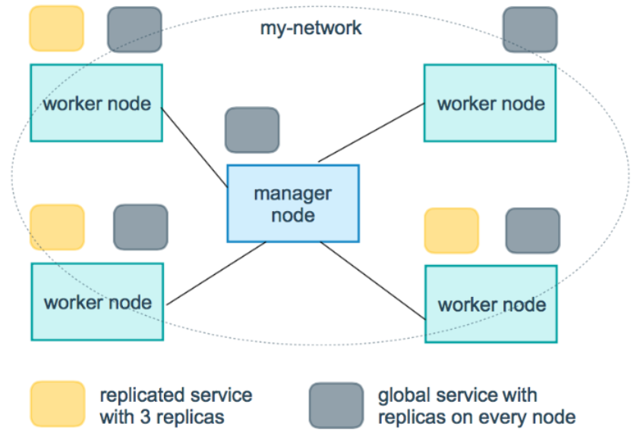
Introducción Kubernetes
Comparativa de Orquestadores
Docker Swarm
En un cluster Docker Swarm se crean servicios a partir de una imagen y una configuración, y estos servicios se distribuyen en el cluster como tareas.
Los servicios pueden ser replicados y globales:
Servicios replica: es necesario indicar el número de réplicas que deben tener, proporcionando un buen servicio de escalado
Servicios globales: se creará una tarea por cada worker del cluster.

Slide 4
Introducción Kubernetes
Comparativa de Orquestadores
El nodo Manager de Swarm también se encarga de asegurar el estado del cluster y de notificar si las tareas se están ejecutando correctamente. Si un nodo entra en estado de mantenimiento, el nodo manager puede crear nuevas tareas y redistribuir la carga entre el resto de los nodos asegurando una alta disponibilidad.
El nodo Manager gestionará los recursos, Nombres DNS, dirección IP, cantidad de contenedores corriendo, parará y arrancará lo que le indiquemos, podrá balancear los Contenedores en los workers, agrega o quita contenedores y gestionará los denominados “servicios”.
Como hemos indicado, Docker Swarm utiliza la API de Docker, por lo que los comandos a utilizar son los propios de Docker, y no permite agregar nuevas operaciones.
Como nota negativa debemos indicar que no dispone de control de fallos, y esto en sistemas de alta disponibilidad supone un problema muy peligroso.

Slide 5
Introducción Kubernetes
Comparativa de Orquestadores
Apache Mesos
Apache Mesos es un administrador de clusters Opensource basado en el kernel de Linux, aunque puede correr en cualquier plataforma (Linux, Windows o OSX)
Proporciona aplicaciones con APIs para la gestión y planificación de recursos.
Mesos permite el uso del cluster para la ejecución de frameworks sobre los cuales se ejecutan las aplicaciones, distribuyendo la carga entre distintos servidores y evitando sobrecargas.

Slide 6
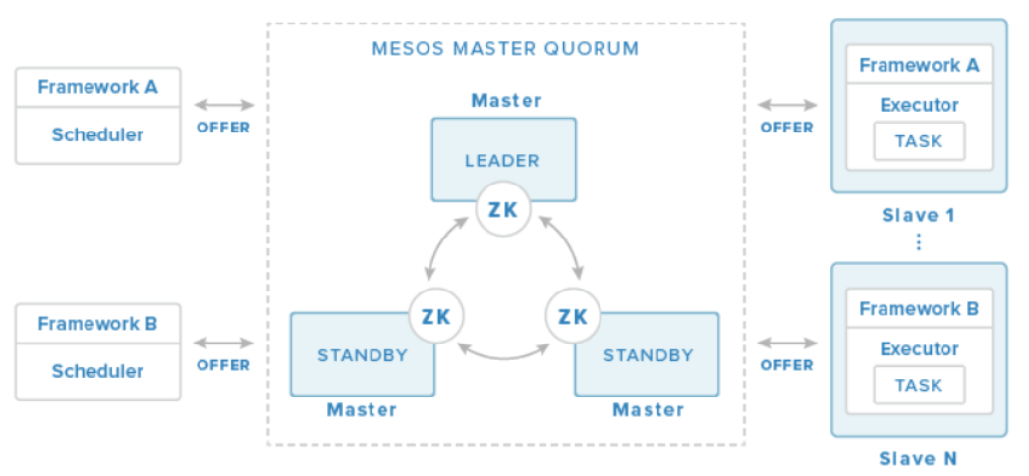
Introducción Kubernetes
Comparativa de Orquestadores
Apache Mesos

Slide 7
Introducción Kubernetes
Comparativa de Orquestadores
Apache Mesos
Los frameworks más comunes son:
- Apache Spark: plataforma de programación distribuida donde prima la velocidad de proceso
- Cassandra: BBDD NoSQL que soporta grandes volúmenes de datos.
- Akka: framework para la programación concurrente y distribuida
- Apache Kafka: plataforma de alto rendimiento que actúa como intermediario de mensajes
Mesos utiliza un sistema de dos niveles de planificación que decide el número de recursos a asignar a cada framework, y el framework decide qué recursos aceptar y qué tareas debe correr en esos recursos. Así, permite optimización y escalado.
La arquitectura de Apache Mesos está basada en:
3 nodos master: 1 activo y 2 en standby preparados ante fallos, que actúan como gestor de servicios.
3 Zookeepers: sistemas centralizados de configuraciones que proporcionan sincronización distribuida y que permiten la tolerancia a fallos asignando un nuevo master cuando el activo falla, y 3 slaves donde corren los frameworks.
Mesos soporta escalabilidad lineal y ofrece alta disponibilidad gracias a los Zookeeper

Slide 8
Introducción Kubernetes
Comparativa de Orquestadores
Kubernetes
Creado por Google, Kubernetes automatiza la gestión de aplicaciones en contenedores, permitiendo su despliegue, escalado y monitorización, entre otras características.
El despliegue se realiza a través de un datacenter, pero en lugar de gestionar contenedores, gestiona PODs, que pueden estar compuestos por uno o varios contenedores formando un servicio.
Los contenedores de un mismo POD corren en el mismo nodo y comparten recursos.
Kubernetes se basa en un modelo de nodos master-slave, donde el master (que puede actuar también como slave) gestiona la creación de PODs y la distribución de los mismos en los diferentes nodos, según la disponibilidad de los recursos en el cluster.

Slide 9
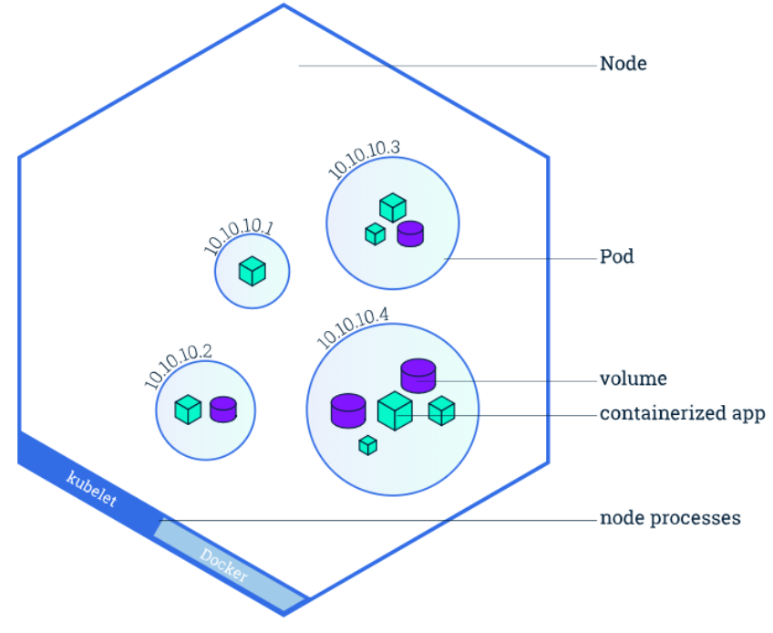
Introducción Kubernetes
Comparativa de Orquestadores
Kubernetes

Slide 10
Introducción Kubernetes
Comparativa de Orquestadores
Kubernetes
A diferencia de Docker Swarm, Kubernetes utiliza su propia API, con la ventaja de que pueden añadirse nuevas operaciones personalizadas según las necesidades que vayan surgiendo.
Puede trabajar con distintos tipos de contenedores como docker, rkt.
La instalación de Kubernetes es manual y requiere configuraciones no automáticas, así como conocimiento del cluster que se quiera crear (gestión de roles, IPs…), en consecuencia, es más complejo que Docker Swarm.
Kubernetes permite el escalado de aplicaciones automáticamente mediante Deployments, que son scripts en YAML para la construcción y eliminación de PODs.
Otra ventaja es la alta disponibilidad, proporcionada mediante la supervisión de nodos, detectando los que no están funcionando correctamente y permitiendo eliminarlos.
Al ser de Google, podemos encontrarlo implementado en recursos de su propia plataforma (Google Cloud Platform), así como gestionando servidores disponibles en otras plataformas, ya sean públicas (AWS) o privadas (Openshift, Cloud Foundry).

